Slide 1
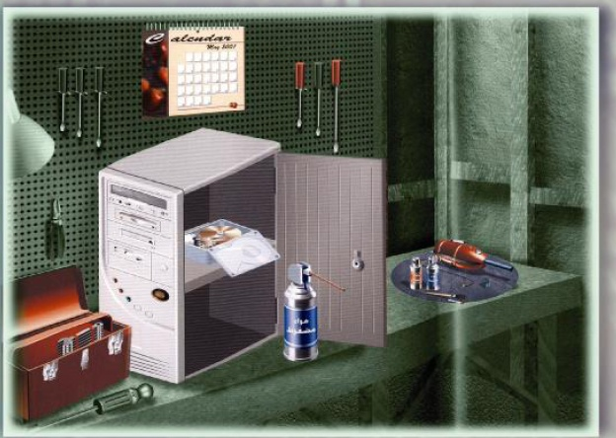
بيئات ومعدات الحاسب

Slide 2
القسم : نظم// الفصل : الثالث
المقرر الدراسي : بيئة ومعدات حاسوب
معالجة الأعطال البسيطة في جهاز الحاسوب ومعرفة المكونات الحاسب إضافة إلي تثبيت البرامج التشغيلية والتطبيقية
مــــفردات الـمقــــــــــــرر | الأســـــــبوع
مقدمة : التعريف بالأجزاء المادية والأجزاء البرمجية للحاسوب | الأول
اللوحة الأم ومكوناتها وأنواعها واهم الأعطال | الثاني
المعالج ومكونه وأنواعه واهم الأعطال | الثالث
الشاشة : بطاقة الشاشة – أعطال البطاقة – تبديل البطاقة –واهم الأعطال | الرابع
الذاكرة الرئيسية وأنواعها واهم الأعطال | الخامس
ربط قرصين صلبين – الجمبر | السادس
القرص المرن – القرص الليزري وتحديد الأعطال | السابع
أجهزة الصوت : بطاقة الصوت – تعريف الصوت | الثامن
الطابعة : أنواعها – تحديد الأعطال وصيانتها – الأحبار وتبديلها –واهم | التاسع
الماسحة الضوئية : آلية العمل – الربط – التعريف – نسخ الصور | العاشر
الفاكس : آلية العمل – تبدل الأحبار – صيانة الأعطال الخفيفة | الحادي عشر
الكاميرا الرقمية : نسخ الصور إلي الكمبيوتر – آلية العمل | الثاني عشر
أجهزة الصوت : بطاقة الصوت – تعريف الصوت | العاشر

Slide 3
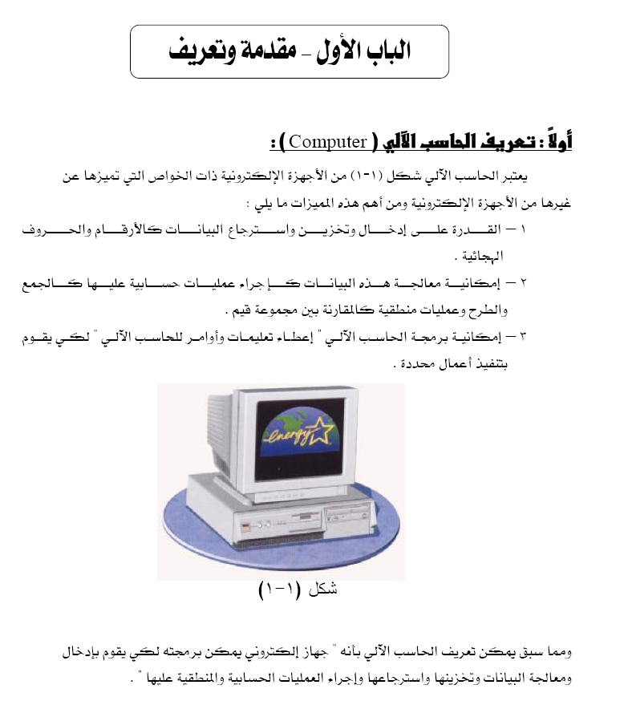

Slide 4
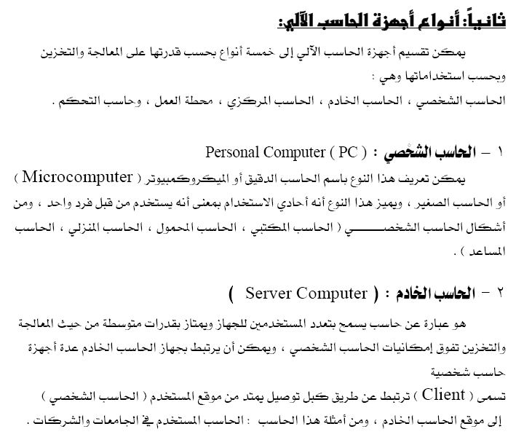

Slide 5
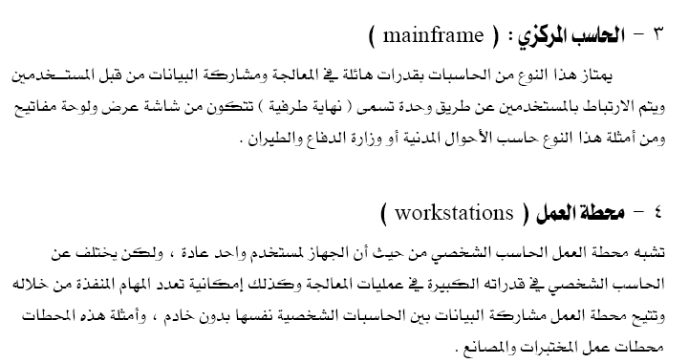
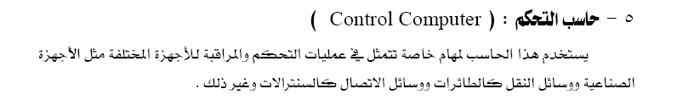

Slide 6
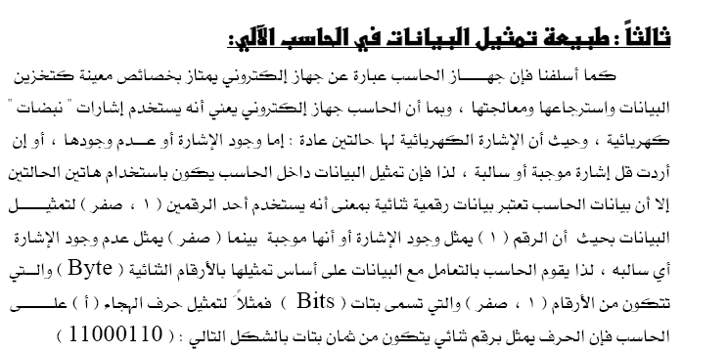

Slide 7
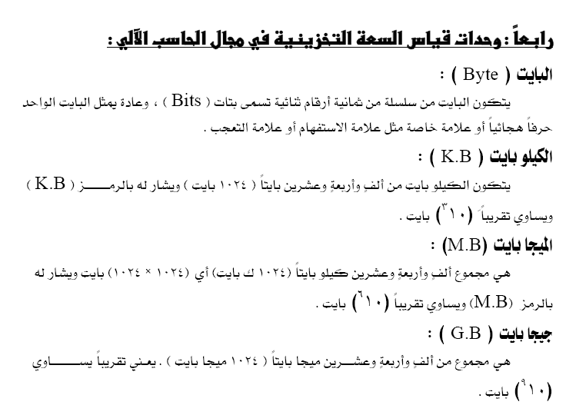

Slide 8
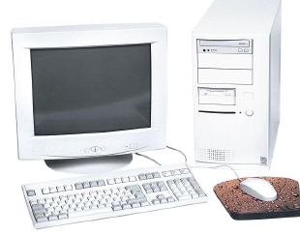
مكونات الحاسب الآلي

Slide 9
مكونات الحاسب

Slide 10
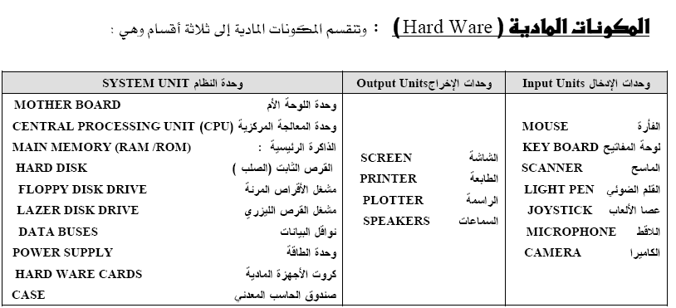

Slide 11
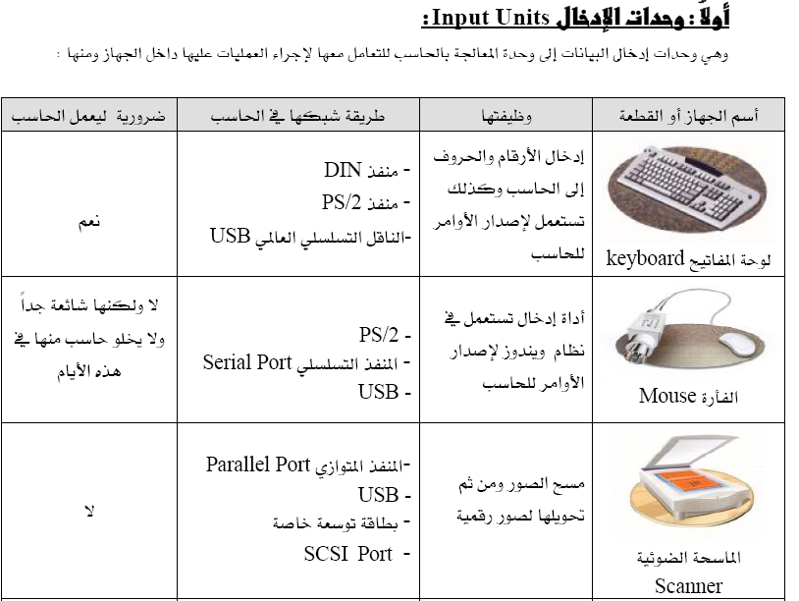

Slide 12
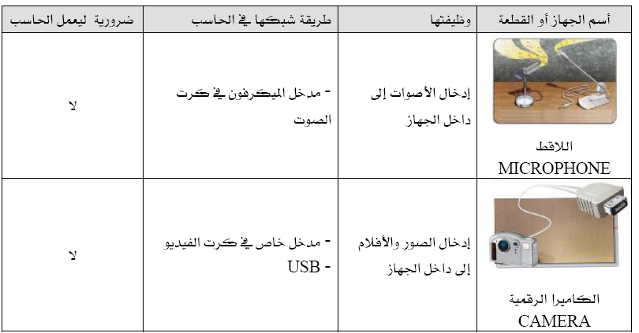
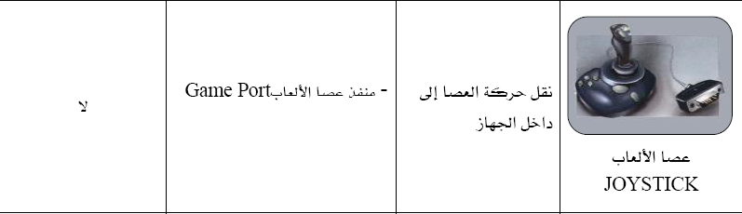

Slide 13
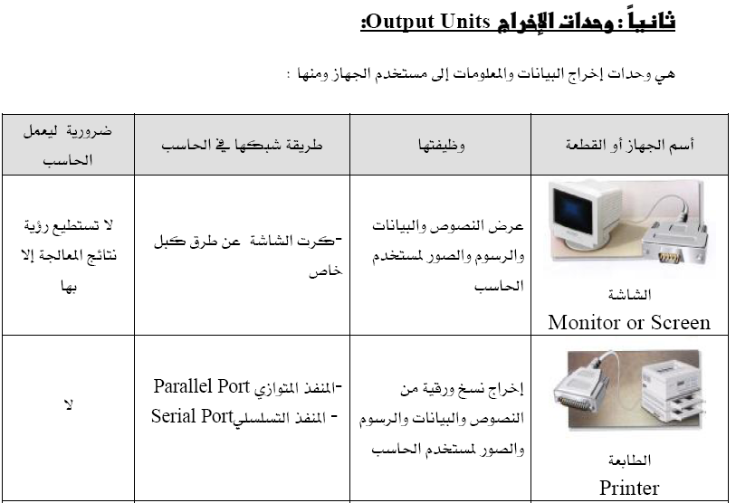

Slide 14
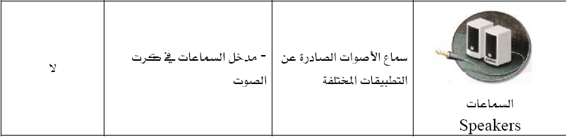

Slide 15
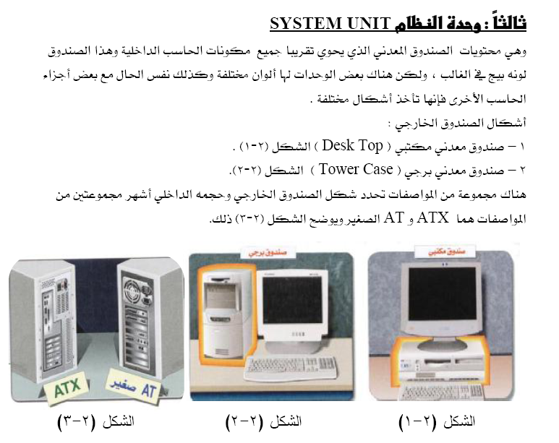

Slide 16
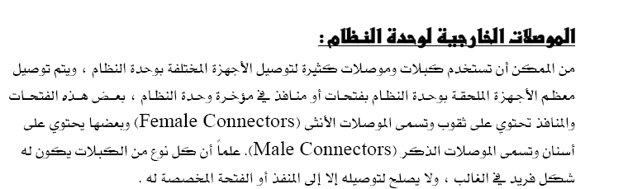

Slide 17
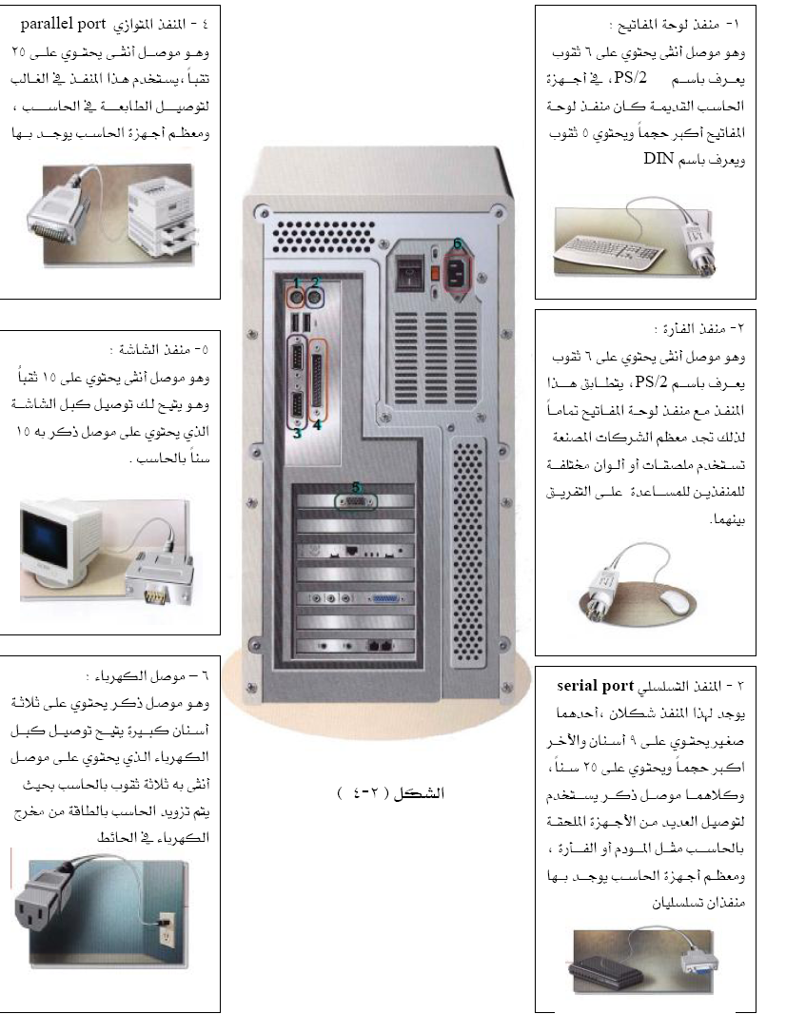

Slide 18
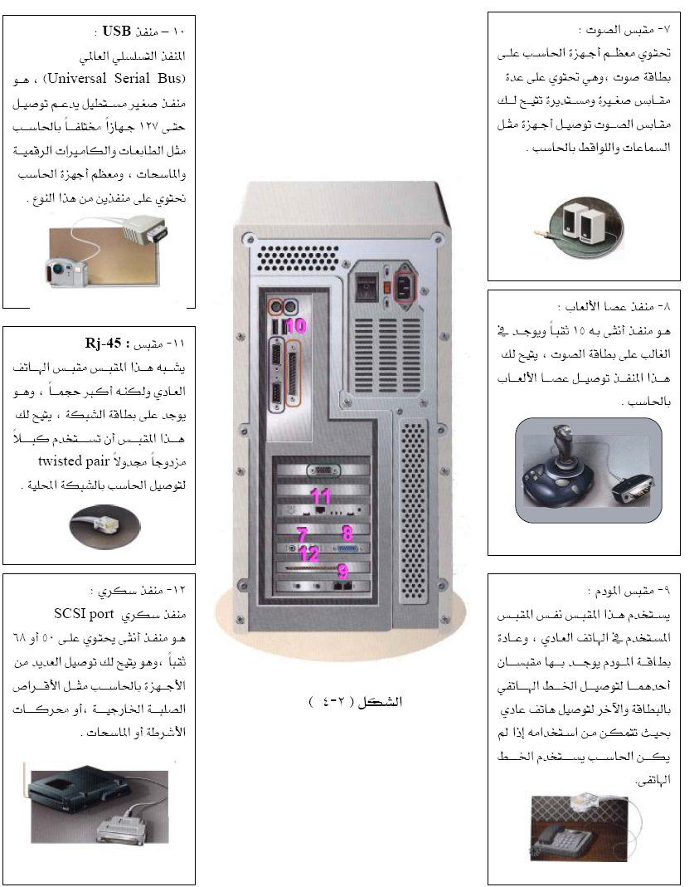

Slide 19
واجب:-
أكتب مقال بعنوان :-
أجيال الحواسيب

